Slide 1
저
클라우드 서비스 보안
팀 프로젝트
- 2조 -
201520896 배성진
201520900 정세훈
201520932 윤지우
201520935 권성은
Notes:
흔히 보면 드라이브 기능(스토리지 기능)을 사용할 때 우리는 파일을 저장합니다. 하지만 이때 날짜별로 파일을 저장할 일이 있을 때 일일히 날짜 별로 분류하여 저장해야하는 불편함이 있습니다. 그래서 저희는 드라이브 기능에 캘린더 기능을 추가하여 새로운 클라우드 환경을 구축해보려고 합니다.

Slide 2
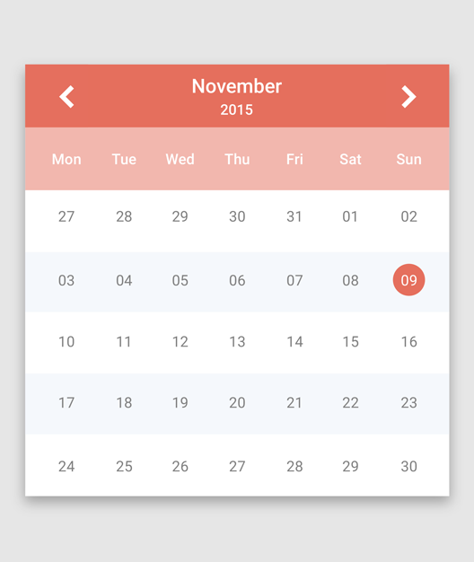
서비스 개요
클라우드 캘린더
기능
구현 계획
Q&A
Notes:
저희가 만들 클라우드 캘린더에 대해 서비스 개요, 기능, 구현 계획, Q&A 순으로 설명하도록 하겠습니다.

Slide 3
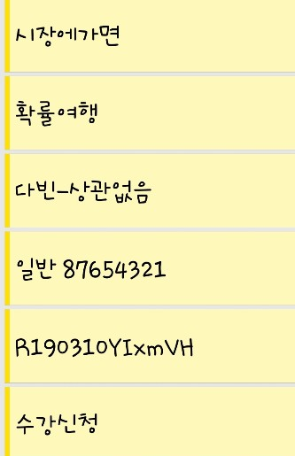
서비스 개요
클라우드
-어느 기기에서 로그인 하던 저장해 놓은 파일 접근 가능
-그룹을 만들어 일정 및 파일 공유
캘린더 + 게시판
Notes:
클라우드 캘린더를 크게 2개의 기능으로 나눌 수 있는데, 하나는 클라우드 기능이고, 다른 하나는 캘린더 및 게시판 기능입니다.
이 중 클라우드 기능으로는 어느 기기에서 로그인을 하던 저장해 놓은 파일을 접근할 수 있으며, 그룹을 만들어 다른 사람과 일정 혹은 파일을 공유할 수 있는 역할을 합니다. 캘린더 및 게시판 기능으로는 캘린더의 특정한 날짜를 클릭하면 게시판 형태로 그날 올렸던 자료 및 일정들을 확인하고 접근할 수 있는 역할을 수행할 수 있습니다.

Slide 4
기능
스토리지 기능
-각종 파일 및 일정 저장
User 그룹화
-유저들끼리 그룹을 형성
캘린더 기능
Notes:
앞에서 설명했던 역할들을 조금 더 자세하게 설명하도록 하겠습니다. 크게 3가지로 기능을 나눌 수 있는데 앞에 있는 ppt에서 볼 수 있듯이 스토리지, User 그룹화, 일정 알림기능이 있습니다.
각 기능별로 나누어서 설명드리겠습니다.

Slide 5
스토리지
스토리지 공유
-그룹화
-On-demand 서비스
메모, 문서, 사진 등 각종 파일 저장
-캘린더 UI
암호화 저장
-파일 암호화
Notes:
첫번째로 스토리지 기능입니다. 저희 클라우드 캘린더가 수행하는 기능 중 가장 큰 특징인 기능인데, 사용자는 본인 기기에 저장하지 않고 클라우드 서버에 저장해 필요할 때 접속하여 파일 및 일정을 받아올 수 있습니다. 이 파일들은 중간자 공격이나 직접적으로 서버를 공격하게 될 때 보안에 문제가 될 수 있기 때문에 암호화 후 서버에 저장됩니다. 또한 사진, 메모, 일정뿐만 아니라 문서파일인 doc, hwp파일 등을 날짜 별로 저장하고 캘린더 UI를 통해 한눈에 볼 수 있도록 구현할 것입니다. 마지막으로 그룹을 생성하여 그룹 사용자 간에 스토리지를 공유하는 기능을 추가 할 것입니다. 이 기능은 추가 결재가 필요한 On-demand 서비스로 구현할 계획입니다. 이 스토리지 공유는 다음장에서 더 자세히 설명하겠습니다.

Slide 6
User 그룹화
On-demand 서비스
-추가기능
-결재
그룹 내 캘린더 및 스토리지 공유
그룹 내 권한 설정
-그룹 멤버관리
-파일 접근 권한 설정
Notes:
User의 그룹화 기능입니다. 앞서 말씀드렸다싶이 사용자가 원하면 신청할 수 있는 on-demand서비스로 구현해 추가 결재를 한 user들만 사용할 수 있도록 할 예정이며, 이 기능을 사용했을 때 그룹 내 모든 User들이 일정과 스토리지를 공유할 수 있습니다. 이 때 그룹을 생성한 user는 타 user들의 권한을 관리할 수 있는데 이는 그룹 내 역할에 따라 접근할 수 있는 파일을 다르게 하여 보다 효율적으로 파일들을 관리할 수 있도록 도와줍니다.

Slide 7
캘린더 기능
푸시 알림
-지정한 날짜, 시간, 장소
디데이
캘린더 UI

Slide 8
구현 계획
개발 환경
사용자 인증
데이터 관리
암호화
Notes:
구현계획은 개발환경, 사용자인증, 데이터 관리, 암호화 순으로 말씀드리겠습니다.

Slide 9
개발 환경
서버
-리눅스 우분투
클라이언트(시연 환경)
-windows 10(예정)
개발 언어
-python
네트워크 환경
-socket 통신
Notes:
서버는 우분투를, 클라이언트는 윈도우를 사용할 예정이며… 키워드 읽기

Slide 10
사용자 인증
로그인 화면
-회원가입
-로그인
회원 등록
-회원 정보 암호화
사용자 DB
-Mongo DB
Notes:
사용자 인증화면은 회원가입, 로그인 두가지 기능을 수행하도록 UI를 구성할 예정이며, 회원 등록을 할 시 정보들을 암호화하여 DB에 저장할 예정입니다. 이 때 DB는 Mongo DB를 사용할 예정입니다.

Slide 11
데이터 관리
저장 공간
-서버 디렉토리에 파일시스템 형태로 보관
그룹 내 접근 권한 부여
-사용자 권한에 따라 파일 접근 여부 지정
데이터 암호화
Notes:
데이터는 서버에 저장이 되며 파일 시스템 형식으로 보관할 것입니다. 이후 저장된 파일에 접근할 때 권한을 부여 받은 사람만 접근할 수 있도록 구현할 예정입니다.
데이터는 모두 암호화하여 저장할 예정입니다. 암호화 과정은 이후에 암호화 구현계획에서 설명 드리도록 하겠습니다.

Slide 12
암호화
데이터 암호화
-SSL 구현
-대칭키 사용
-키 교환 방식(RSA)
사용자 정보 암호화
-ID, Password SHA-1 단방향 암호화
-Mongodb Thales Vormetric 활용
-2중 암호화
Notes:
데이터 암호화는 SSL 형식을 구현할 것입니다. Client와 Server는 대칭키를 사용하여 암호화 통신을 할 것이며 대칭키를 교환하는 방식은 공개키와 비밀키를 이용하는 RSA 방식을 사용할 것입니다.
DB 암호화는 ID와 PW를 SHA-1으로 암호화하여 MongoDB에 넣고 Tahles Vormetric을 활용하여 2중암호화 방식으로 진행할 것입니다.

Slide 13
Q&A
감사합니다

Slide 14
- SHA-1 충돌관련 취약점 issue?
SHA-1의 문제점을 충분히 인지하고 있었으나, ppt에 반영되지 않은것 같다. SHA-256을 사용할 것이다.
- Thales Vometric이란 무엇인가?
Thales와 Vometric이 협약하여 MongoDB의 고성능 암호화 기능을 제공한다.
- 동시에 파일을 접근할 때 해결방법
작업 큐 순서에 따라 처리하도록 한다.
- 서버와의 통신은 socket을 통해 진행할 것인지, 웹으로 진행할 것인지?
서버와의 통신은 socket 통신을 통해 진행할 예정이다.
- 알림이 인터넷에 연결 되어있지 않을 때 어떻게 할 예정인가?
서버 측에서 알림을 보내지만 클라이언트가 인터넷에 연결이 되어있을 때 확인을 하지는 못할 것이다.
- 주제와 관련된 테마를 다시 define
기존에 있던 캘린더 클라우드에서 그룹화 공유 기능이 중심이 되는 스토리지 클라우드로 변경하였고, 로그인 후 메인 화면에서 그룹 생성 및 추가하기 기능을 제공한다.

